Slide 1
2026春OS训练营总结报告
-基于协程异步机制的操作系统/驱动
报告人： 郝光煜
指导老师： 向勇
2026.06.21

Slide 2
目录
CONTENTS
学习内容
爬虫开发
执行流增加优先级支持
异步协程状态机分析

Slide 3
01
学习内容

Slide 4


阅读清单
1.《rust语言圣经》-异步相关章节
2.《基于软硬协同的任务调度和中断响应研究》- 清华大学 赵方亮
3.《ReL4-高性能异步微内核设计与实现》- 北京理工大学 廖东海
4.《200行实现绿色线程》
5.《A stack-less Rust coroutine library under 100 LoC》
6.《Embassy Book》

Slide 5
02
爬虫开发

Slide 6

本阶段共开发3组爬虫
01
crawler_async‌
基于Rust异步运行时Tokio开发的‌高性能并发网页爬虫程序‌。
02
crawler_thread‌
它是一个‌基于 Rust 标准库多线程（std::thread）实现的同步阻塞式网页爬虫‌。
03
crawler_process
基于多进程（子进程）并发机制的网页爬虫程序‌，使用 std::thread::spawn 为标准库的多线程，每个线程负责调用一个外部进程（./curl_one）执行单次爬取任务，实现并发。
04
curl_one
它是将爬虫每个请求的处理，作为一个‌独立的、支持命令行调用的单次网页抓取工具‌。编译成二进制后由父进程crawler_process并发调用。

Slide 7
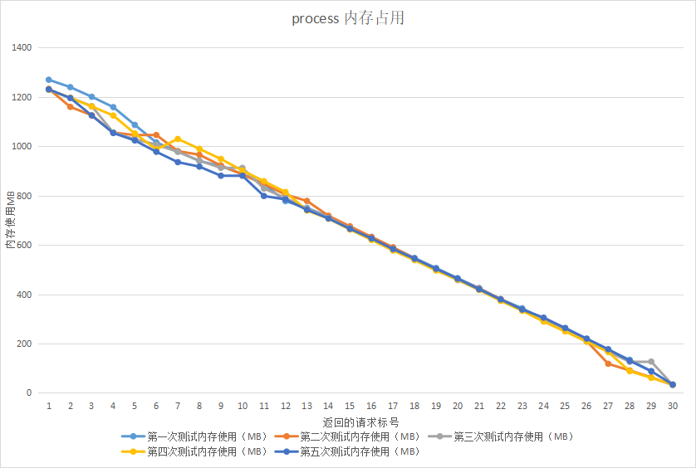
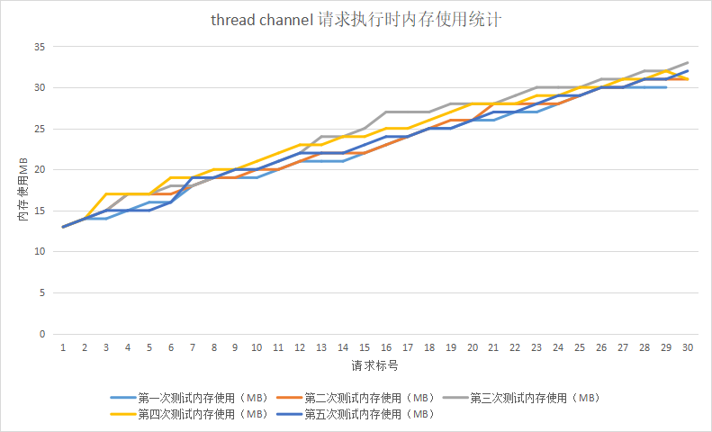
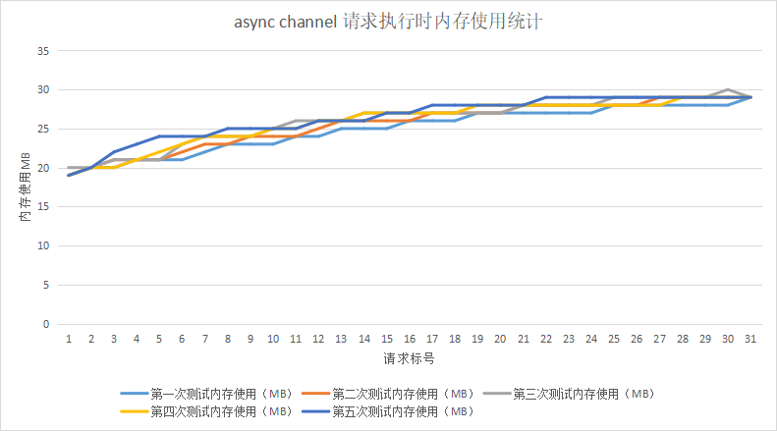
三种爬虫内存使用比较
多进程爬虫
多线程爬虫
异步协程爬虫
多进程爬虫程序在孵化多进程时内存使用暴增，然后随着子进程退出，内存使用等比下降。
多线程和异步协程爬虫的内存使用是逐渐增长的。
异步协程与多线程爬虫相比，初始内存使用较多，反应了tokio异步协程库代码本身占用的内存。但异步协程内存使用增长比多线程平缓，这反应了无栈协程比多线程节省了栈的内存使用。

Slide 8
03
为一种执行流机制扩展优先级支持

Slide 9
本阶段共开发2个优先级执行流
01
priority_fut‌
为《rust语言圣经》中异步章节的异步执行器增加优先级调度机制，移植CFS调度算法。（实现过程中进行了一些人工干预，主要是熟悉原理。）
02
priority100loc‌
为《100行无栈协程》中的异步执行器增加优先级调度机制，移植CFS调度算法。

Slide 10


CFS调度算法
CFS（完全公平调度器，Completely Fair Scheduler）是Linux 2.6.23版本引入的核心普通进程调度算法，核心目标是在真实硬件上模拟出一个理想的、能让所有任务并行均分CPU算力的虚拟多任务CPU，保障调度的公平性。
虚拟运行时间（vruntime）‌：这是CFS的核心概念，进程实际运行时vruntime会持续增长，未运行的进程vruntime保持不变。高优先级进程的vruntime增长速度更慢，能获得更多CPU运行机会，计算公式为：vruntime += 实际运行时间 * 1024 / 进程权重，权重由进程的nice值映射得到。

Slide 11
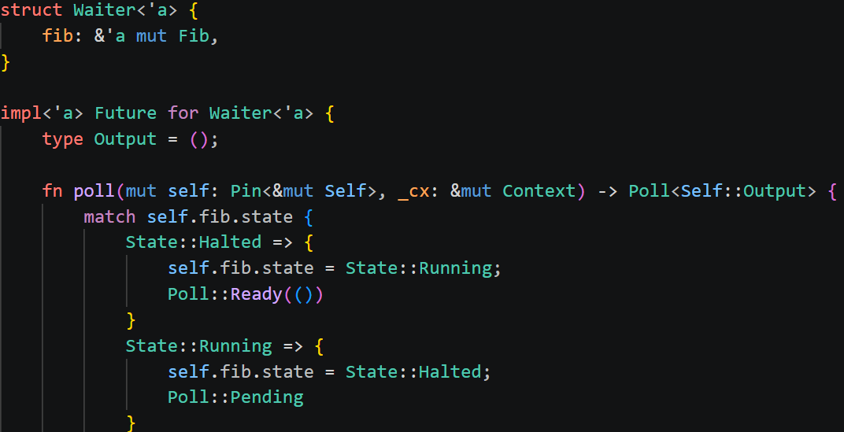
《100行无栈协程》中的waiter结构 - 二值切换系统

Slide 12
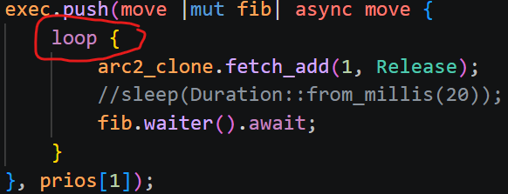
驱动执行器循环调度
因为fib.waiter()会进行二值切换，所以只要在异步任务中添加一个loop，就会使调度器循环调度任务。这种循环执行的任务适于衡量CFS调度算法的效果。

Slide 13

用户态计时器
使用标准库的std::time作为计时器，精度较低。

Slide 14
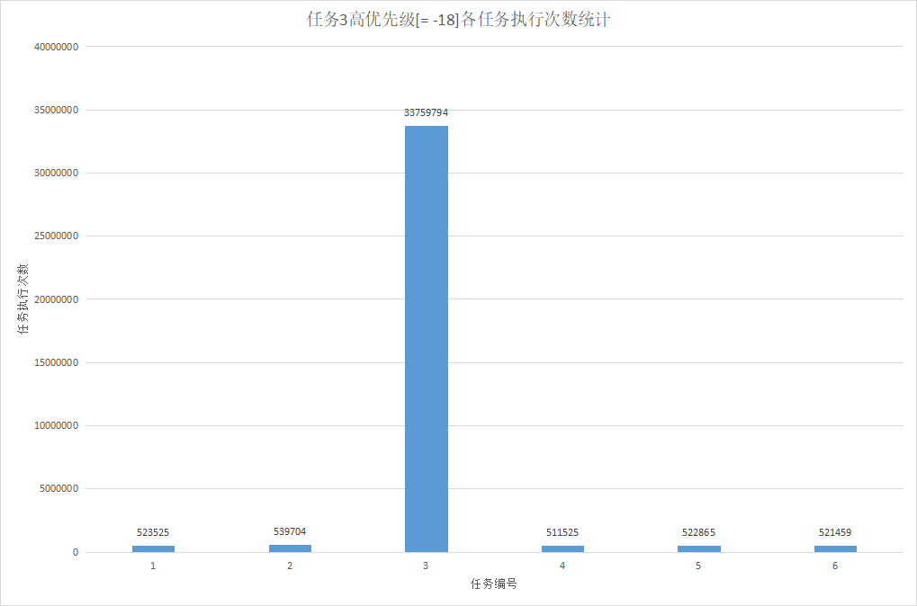
测试1

Slide 15
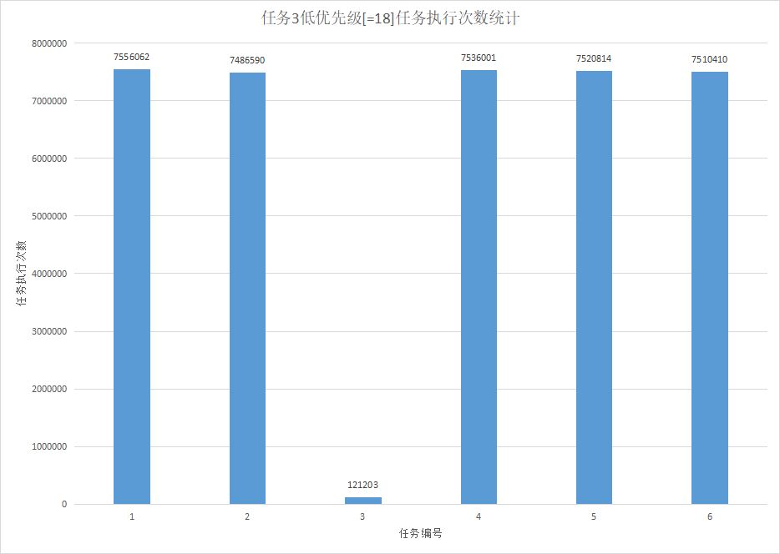
测试2

Slide 16
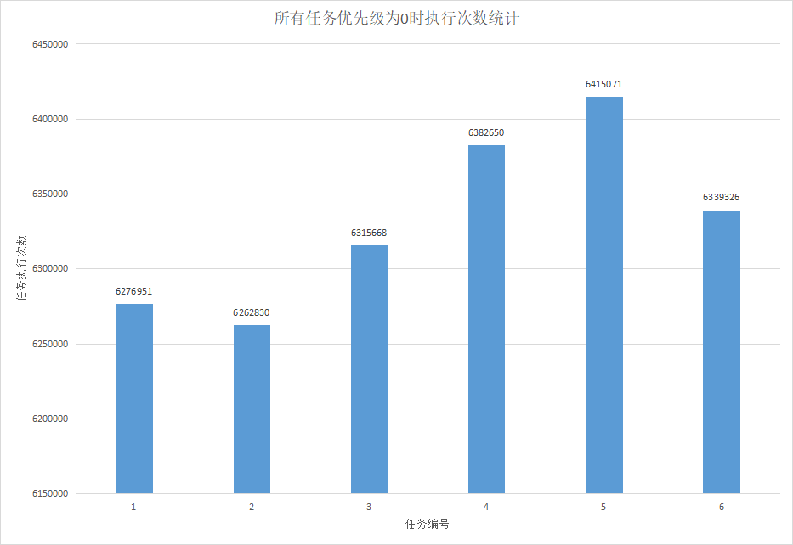
测试3

Slide 17
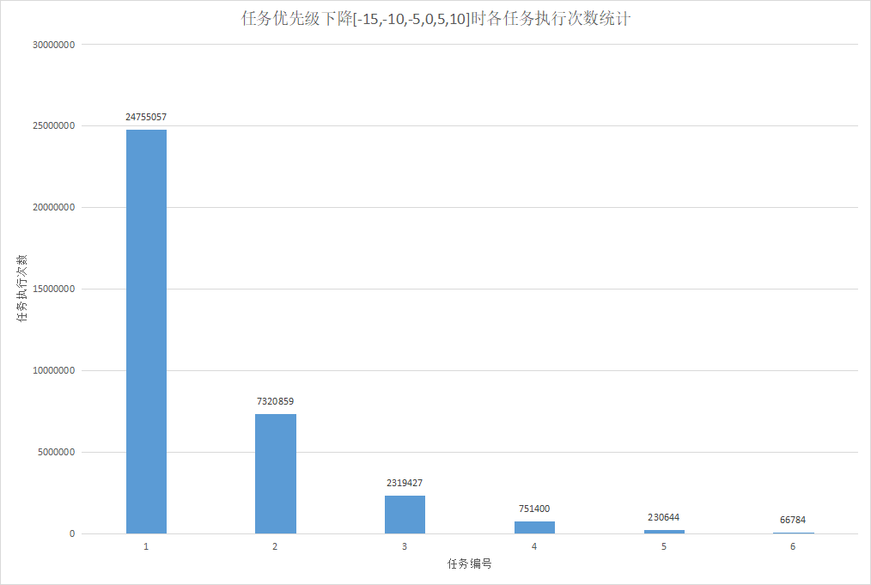
测试4

Slide 18
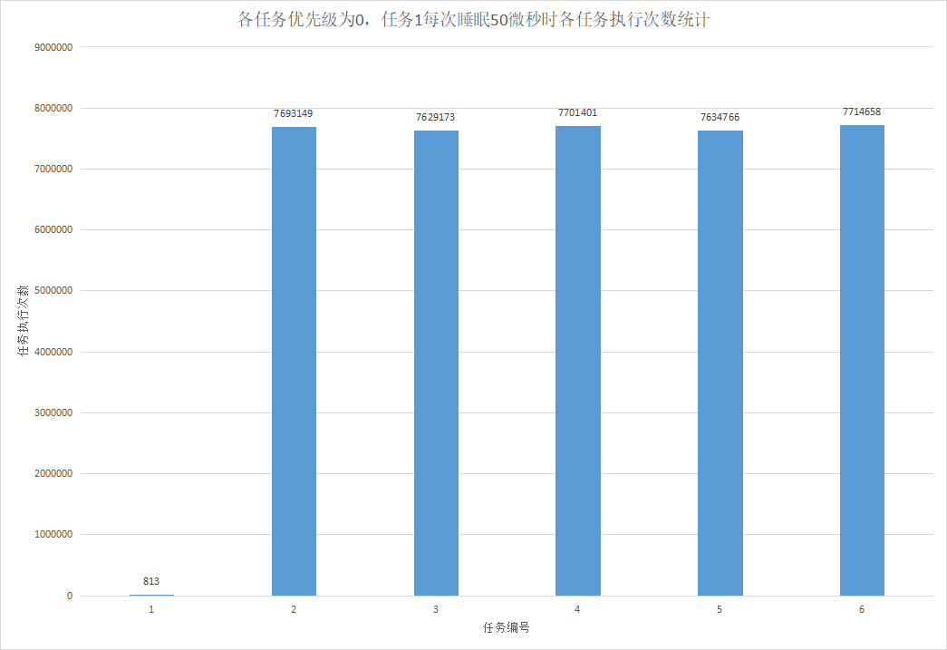
测试5

Slide 19
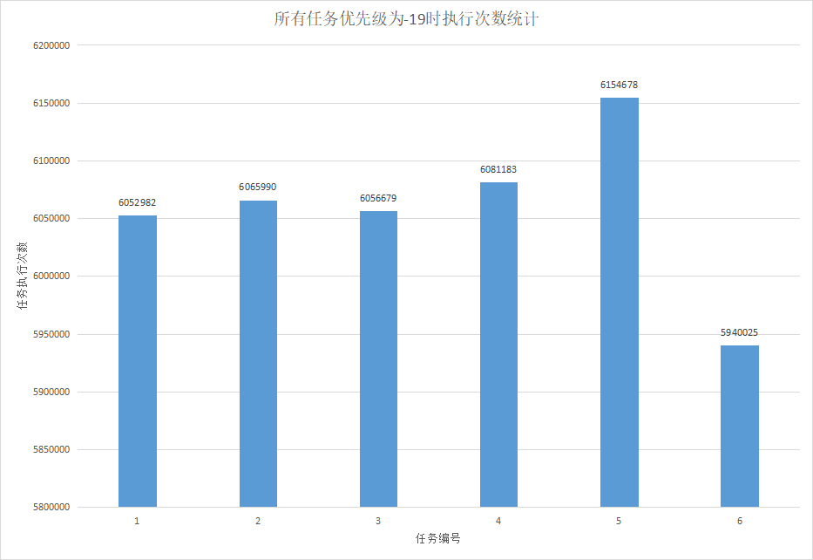
测试6

Slide 20
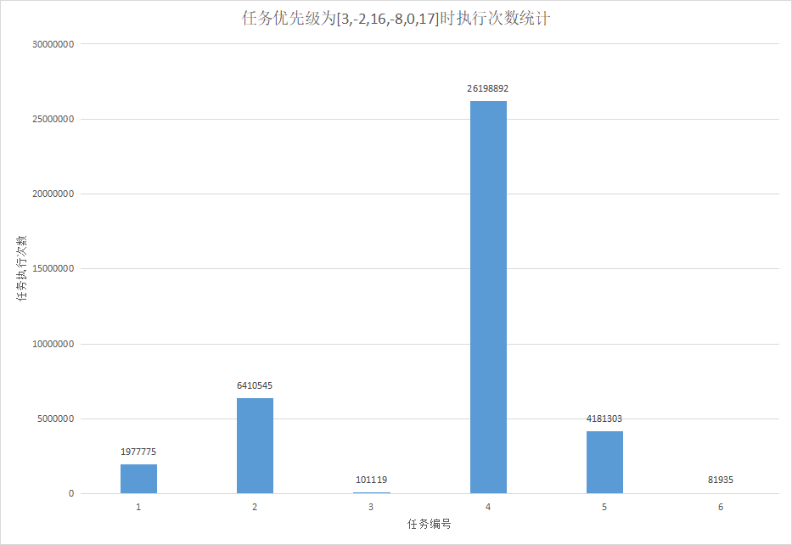
测试7

Slide 21
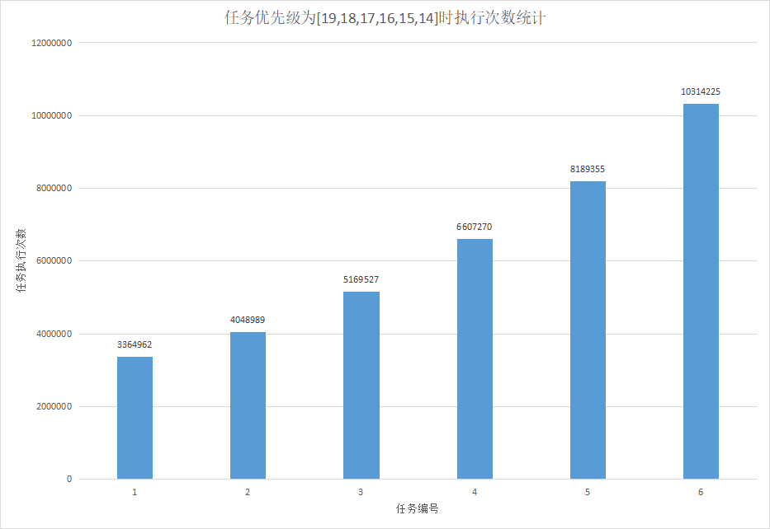
测试8

Slide 22
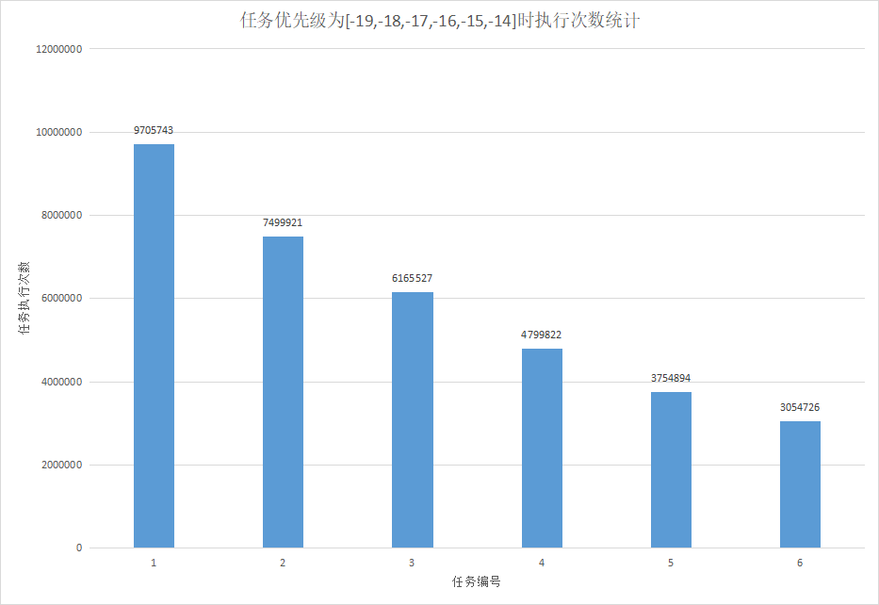
测试9

Slide 23
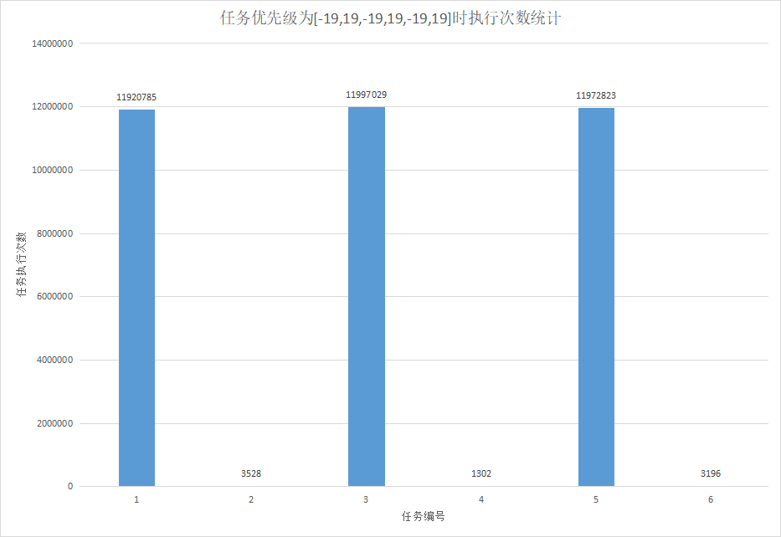
测试10

Slide 24
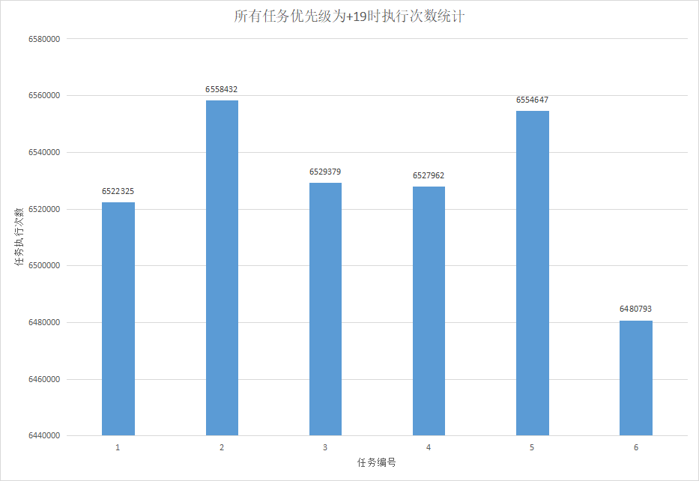
测试11

Slide 25
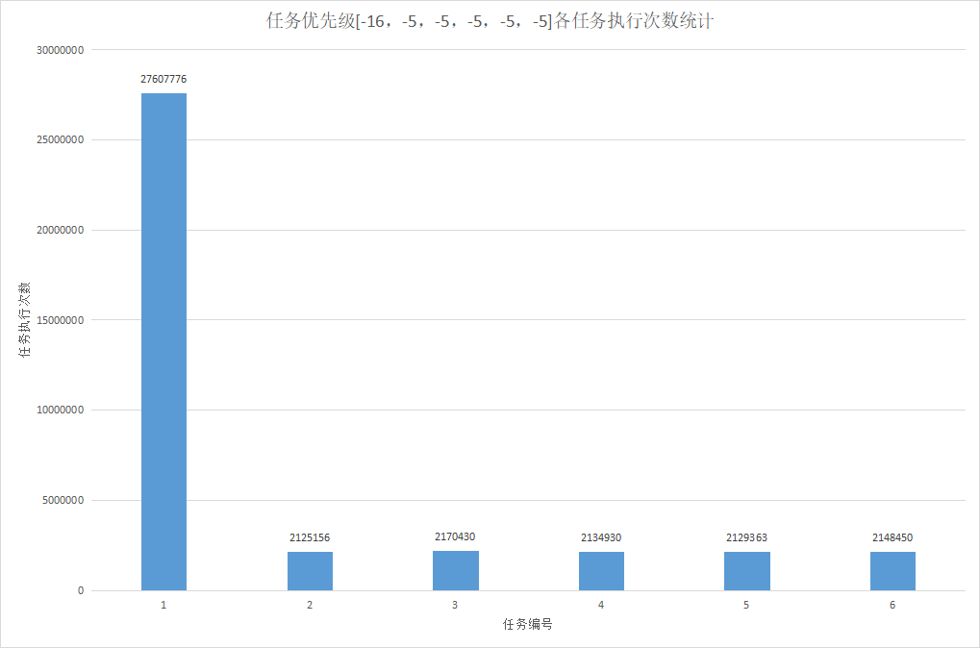
测试12

Slide 26

结论：
前面各次测试表明：任务执行完全服从优先级设置。

Slide 27
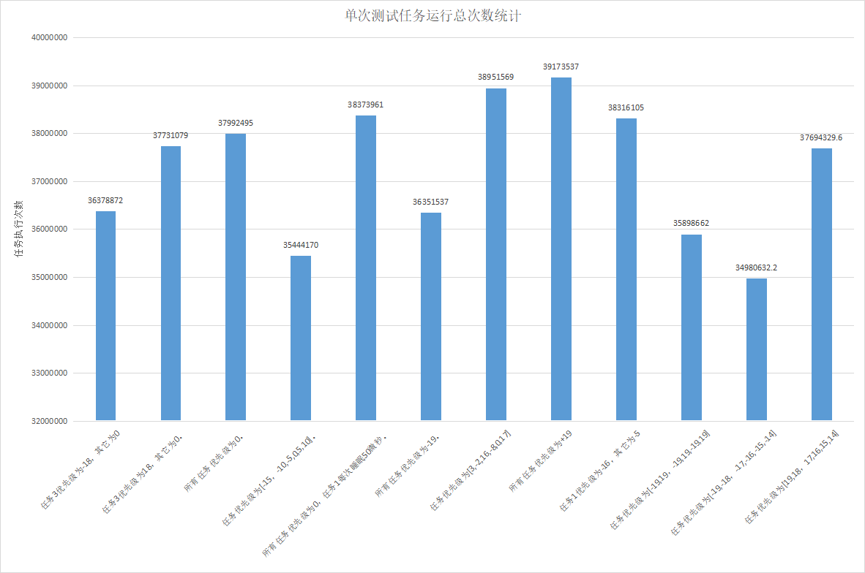
每次测试执行的任务总数统计

Slide 28
分析-1：
《每次测试执行的任务总数统计》中可以看出，各种场景的任务总数是有稍许差异，这与CFS算法的机制有关。
在CFS算法中，优先级数字（-20~+19）每个都对应一个权重值，0对应权重1024，优先级数值越大权重值越小，优先级数值越小权重值越大。
-20的权重是88761，-19是71755；
而+19的权重值是15，+18的权重值是18。

Slide 29
分析-2：
计算公式：vruntime += 实际运行时间 * 1024 / 进程权重
CFS算法在每次计算权重时，需要计算以权重值为除数的除法，CPU计算5位数的除法和2位数的除法是有细微差异的，5位数除法的计算复杂度稍高计算耗时也稍长。
在几千万次的循环过程中，这一细微差异被放大。
这就造成，如果测试优先级包含较大负数（例如：-19，-18）时，执行任务的总数会下降，因为优先级运算消耗了更多CPU时间。

Slide 30
04
异步协程状态机分析

Slide 31


状态机与MIR文件
MIR‌是‌Mid-level Intermediate Representation‌的缩写，翻译为中级中间表示‌，是Rust编译器内部用于表示程序代码的一种中间格式，是Rust编译流程里非常关键的一步。
Rust异步状态机，本质就是在MIR阶段生成的：`async fn`，源代码会被编译器拆分为：一个状态枚举（每个`await`点对应一个状态）+ 一个实现了`Future`的结构体。 这个拆分和生成过程，就是在MIR阶段完成的，因此我们能通过查看MIR，直接看到编译器生成的异步状态机结构。

Slide 32
与异步协程相关的MIR文件
01
.coroutine_before.0.mir
02
‌.coroutine_async_drop_expand.0.mir
03
coroutine_drop_proxy_async.0.mir‌
04
.coroutine_drop.0.mir
05
coroutine_post-transform.0.mir

Slide 33
与异步协程相关的MIR文件
06
coroutine_pre-elab.0.mir
07
‌.coroutine_resume.0.mir
08
09
10

Slide 34
coroutine_post-transform.0.mir
代表了异步协程（Async Coroutine）在完成‌ 核心状态机转换Coroutine Lowering之后、但在进行大规模优化之前的 MIR 状态。
这是你看到的‌最终形态的异步状态机代码。
在此之前，代码还是一个包含 `yield` 的普通函数；
在此之后，它变成了一个真正的、基于枚举的状态机结构。

Slide 35
coroutine_post-transform.0.mir
CoroutineLayout::field_tys 包含所有跨.await生存的变量，即状态机中存储的变量。

Slide 36
coroutine_post-transform.0.mir
CoroutineLayout::variant_fields 是状态机转换的各个阶段需要存储field_tys中的哪些变量。例如:
- `Unresumed(0): [],` - 初始状态，尚未开始执行
- `Returned (1): [],` - 协程已正常完成
- `Panicked (2): [],` - 协程因 panic 终止
- `Suspend0 (3): [_s0, _s1, _s2, _s3],` - 第一个挂起点，存储s0, s1, s2, s3。
- `Suspend1 (4): [_s0, _s1, _s5, _s8],` - 第二个挂起点，存储s0, s1, s5, s8。

Slide 37
coroutine_post-transform.0.mir
可以直接将.mir文件传给大模型，让AI帮助梳理状态机状态和执行流。

Slide 38
谢谢观看
Thank You
郝光煜
2026.06.21

